Slide 1
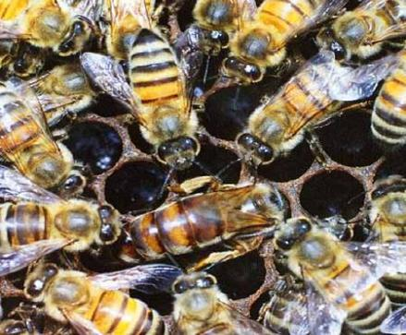
De første opgaver om foråret
Materiel gøres klar…
Bund skiftes i bistadet…
Den første udvidelse af bifamilien…

Slide 2
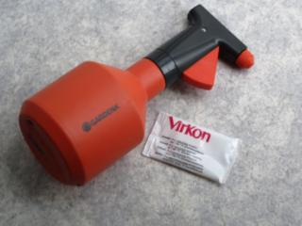
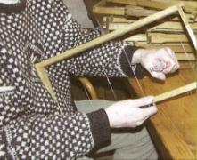
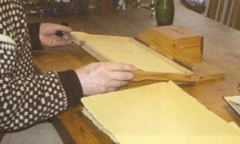
Der gøres klar…
Inden den 1. marts:
Alt materiel er rengjort
(helst i løbet af efteråret!)
Magasiner m.m. desinficeret med Virkon.S
Rammerne er vasket
trådene strammet
voks iloddet
Notes:
Husk at medtage: Virkon S + Apifonda + pind til rensning af flyvehullet

Slide 3
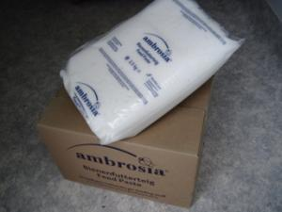
Der gøres klar…
Helst inden den 1. marts:
Der er købt foderdej
Set til bistaderne
At flyvehullet er fri
Ingen grene der banker på
Holde øje med hvornår bierne tager deres første renselsesudflugt…
Notes:
Husk at tage med: Apifonda + pind til rensning af flyvehullet

Slide 4
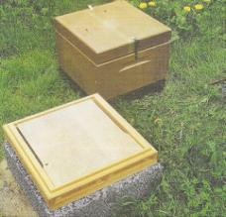
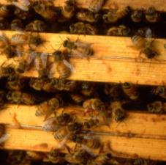
Det første besøg: (inden den sidste uge af marts!)
1) Udskiftning af bund:
Medbringe en plade eller et låg til at stille stadet på …
+ en ren desinficeret bund
Løft forsigtig låget og se om der er liv
Løft bistadet over på pladen/låget
Mærk om der mangler foder?
Sæt den rene bund på plads
Sæt bistadet tilbage på den rene bund
Hvad nu hvis bierne er døde i løbet af vinteren?
Døde familier fjernes omgående fra bigården for at undgå smittefare for de andre bi-familier når de begynder at være aktive.
Alt materiel renses og desinficeres
Rammerne pakkes ind i plastsække og sendes til omsmeltning og vask…
Notes:
Til sidst kan man tage den gamle bund og dækpladen med hjem til rensning! Desinfektion kan foretages med Vircon S

Slide 5
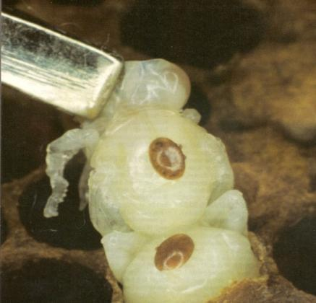
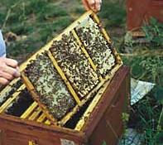
Det første besøg forsat: (sidst i marts/ begyndelsen af april!)
2) Tilsætte Dronetavlen:
Hvad er en dronetavle?
Fangstredskab til Varroamider
Vi skal fjerne så mange mider som muligt.
Varroamiden ’elsker’ droneceller
Notes:
HUSK AT VISE DRONETAVLEN!

Slide 6
Droneceller og arbejderceller
Notes:
Droneceller buer lidt op
Arbejderceller er flade

Slide 7
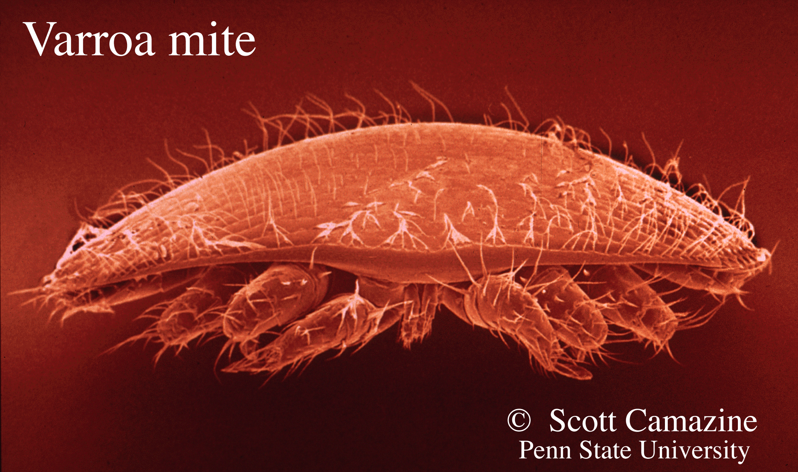
Hende skal vi have styr på !
Kommentar
Notes:
Varoa_nærbillede_180207

Slide 8
Varroas udvikling og kontrol
10 Varroa i år 1 > 1000 Varroa i år 2 > 10.000 Varroa i år 3
= Bifamilien dør.
En befrugtet varroa-hun kryber ind i cellen ca. 15 timer før forsegling.
En arbejder celle er forseglet i 12 døgn.
En drone celle i 14 døgn.

Slide 9
Udvikling | Dronning | Arbejder | Drone
Æg | 3 | 3 | 3
Larve | 6 | 6 | 7
Forseglet | 7 | 12 | 14
I alt | 16 | 21 | 24
Notes:
Yngeludvikling
Dronninger (jomfru men klar til parring) tager 16 dage
Hunnerne (arbejderne – ufrugtbar) tager 21 dage
Droner tager 24 dage

Slide 10
Udvikling | Dronning | Arbejder | Drone
Forseglet | 7 | 12 | 14
Foto Jan Sæther

Slide 11
Varroas udvikling og kontrol
10 Varroa i år 1 > 1000 Varroa i år 2 > 10.000 Varroa i år 3
= Bifamilien dør.
En befrugtet varroa-hun kryber ind i cellen ca. 15 timer før forsegling.
En arbejdercelle er forseglet i 12 døgn.
En dronecelle i 14 døgn.
Første æg bliver til han varroa!
Andet og tredje ægs hunmider bliver befrugtet af denne han
Disse hun-varroaer når at blive voksne og befrugtet i cellen.
I dronecellen når varroamiden at lægge flere æg (<3)
Naturligt nedfald max. 1 død mide i gns/døgn målt over 7 dage.
betyder at der er ca.1000 mider i bifamilien.

Slide 12
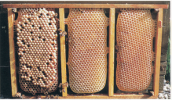
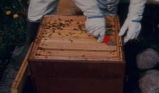
Det første besøg forsat: (sidst i marts/ begyndelsen af april)
2) Dronetavlen sættes i stadet:
Man vælger om man vil se til sine bier
hver 07.dag = den tre-delt ramme
hver 10.dag = den to-delt ramme
Løft en tom fodertavle op
Find forsigtig frem til der hvor yngellejet begynder
(der hvor de fleste af bierne er samlet …)
Sæt dronetavlen op til yngeltavlerne
Ryk de øvrige tavler på plads
Om 7 (eller 10) dage ved det næste og de efterfølgende kontrolbesøg kan man efterhånden fjerne de udbyggede dronetavler
Notes:
Husk dronetavle!

Slide 13
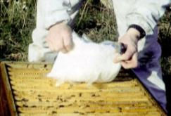
Det første besøg (sidst i marts/ begyndelsen af april)
3) Foder med foderdej:
(helst ikke flydende på denne årstid)
Fjern dækpladen
Skær en slids i den ene side af foderpakken (maks 5X5cm)
Læg pakken tæt på yngellejet med slids nedad
Man kan også tage en fodertavle fra længere tilbage i stadet – ridse lidt i vokslaget og sætte den hen til yngellejet
Sæt et stort stykke plastik henover toppen af magasinet for at holde på varmen
Luk stadet og tag de brugte bunde og dækpladerne med hjem til rengøring.
Notes:
Husk foderdej + plastik

Slide 14
Notes:
HVIS NU IKKE ALT ER I ORDEN – svag eller mistede dronninger – hvad så?

Slide 15
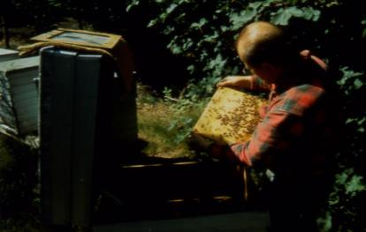
Hvis familien er svag eller har mistet sin Dronning ...
Ved den første inspektion efter vinteren:
lige efter renselsesudflugten
stadet ser rimelig rent ud
Men familien er svag (kun få rammer m/bier)
Kan man forsøge at flytte en foderramme tæt op til bierne
Der skrabes lidt i voks-belægning så bierne nemt kan få fat i foderet
Eventuelt give lidt ekstra foder i form af foderdej
Vente 1-2 uger
Notes:
Det kan være svært at se om det er en familie der bare er lidt sen i optrækket!
Det ser ikke alt for dårligt ud – det er måske kun lidt tålmodighed der skal til
OG FODER!

Slide 16
Hvis familien er svag eller har mistet sin Dronning ...
Der er meget få bier
(en lille håndfuld)
Bierne har haft Bugløb der er ekskrementklatter over hele stadet.
Sandsynligt der er sygdom
Aflives bierne med en kop rensebenzin ned i stadet som lukkes til
De døde bier fjernes og destrueres/graves ned
Rammerne fjernes og sendes til rengøring
Bistadet renses meget omhyggeligt
Notes:
MEN HVIS DER IKKE SER GODT UD???
Man skal ikke gemme på en familie der er svag eller syg!
Det vil kun gi’ en masse problemer – og måske hvis der er sygdom – smitte de andre bistader.
Det hårdt men nogen gange nødvendig at dræbe en svag familie… Bemærk rensebenzin kan skade polystyrenkasser

Slide 17
Hvis familien er svag eller har mistet sin Dronning ...
Et par uger senere og det er blevet lidt varmere
(12-15 grader)
Og der er stadig få bier og de har ikke spredt sig særlig meget
Kig forsigtig i yngellejet for at se om der er æg og larver
Hvis ja, så er der en dronning – men en svag en
Hvis nej, så er dronningen død eller gold
Mulighederne for at skaffe en ny dronning er stort set umulige på denne årstid – det kan kun lade sig gøre hvis:
nogen har ekstra dronninger i reservefamilier fra efteråret
der kan købes importerede dronninger
Notes:
MEN tålmodighed har måske hjulpet når vi kigger til dem en uges tid efter?
Næste gang når vi går mere i dybden med dronningavl
– dannelse af nye familier
– udskiftning af dronninger
Det vil jeg fortælle noget mere om hvordan man tilsætter eller skifter en dronning i det tidlige forår.
HVIS man kan finde en!!!

Slide 18
Hvis familien er svag og har mistet sin Dronning ...
En sund lille familie som er blevet Dronningeløse kan forenes med en anden stærk familie der har en dronning ved brug af:
’Avispapirsmetoden’

Slide 19
Hvis familien er svag men stadig har en dronning ...
En stærk og en svag familie – begge med en dronning kan hjælpe hinanden hvis man bruger et såkaldt dronninge-gitter
Den svage familie får varme
Bier fra den stærke familie kan hjælpe med fodring
avispapir
Den stærke familie med en dronning
Notes:
En stærk og en svag familie – begge med en dronning kan hjælpe hinanden
hvis man bruger et såkaldt
dronninge-gitter

